Slide 1
2DGP 2차 프로젝트 발표
Enter the Gungeon
게임공학과 2019180008 김상효

Slide 2
구현한 것들
플레이어 IDLE,WALK,ATTACK
CAMERA 클래스

Slide 3
개발 일정(수정)
주차 | 목표
1주차 | 플레이어 및 아이템 리소스 확보 ------------------ 100%
2주차 | 몬스터 리소스 확보 ------------------ 100%
3주차 | 보스 리소스 확보 ------------------ 100%
4주차 | 플레이어 움직임 구현 ------------------ 50%
5주차 | 충돌 처리, HP 및 아이템 UI 구현
6주차 | 보스 1 구현
7주차 | 보스 2,3 구현
8주차 | UI최종 마무리
9주차 | 버그 수정 및 최종 발표 준비

Slide 4
수정
맵 툴 구현 취소
룸 기준 플레이 구현 취소

Slide 5
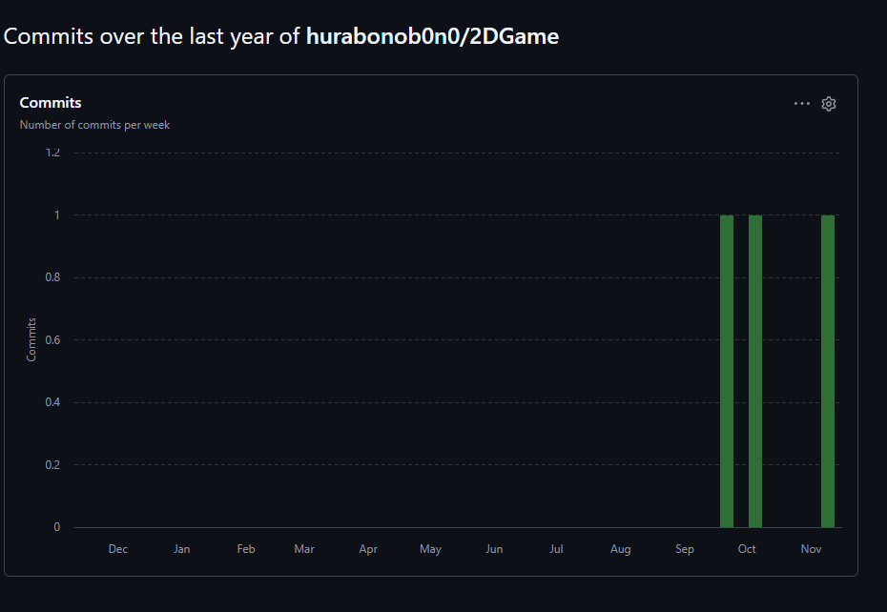
깃 커밋

